Slide 1
PERSONAL MASTERY
SESI-9
Ade Heryana
Prodi Kesmas, FIKES Univ. Esa Unggul

Slide 2
Kemampuan Akhir yang Diharapkan
Mahasiswa mampu menjelaskan tentang Personal Mastery
Mahasiswa mampu mempraktikkan disiplin Personal Mastery dalam kehipudan sehari-hari

Slide 3
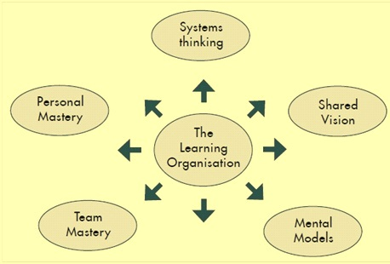
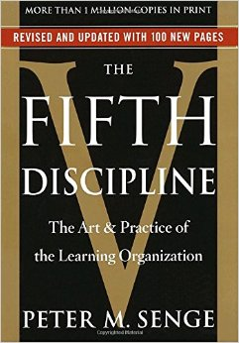

Slide 4
PERSONAL MASTERY

Slide 6
Karakter Personal Mastery
Altruistik: selalu mementingkan kepetingan orang lain
Problem identifier: selalu mengidentifikasi masalah yang dihadapi
Honest: jujur terhadap masalah yang dihadapi
Creative tension: menjaga jarak antara tujuan/visi dengan kondisi saat ini
Skill developing: selalu meningkatkan keterampilan

Slide 8
Problem Identifier

Slide 9
Honest

Slide 10
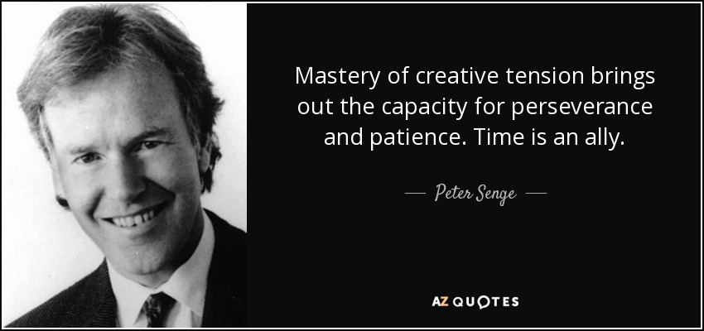
Creative Tension
Perseverance = ketekunan; ally = sekutu

Slide 11
Skill developer

Slide 12
Membentuk Personal Mastery
Membuat visi pribadi (personal vision)
Mempertahankan creative tension
Dapat mengelola konflik struktural (structural conflict)
Komitment terhadap kejujuran (commitment to the truth)
Memanfaatkan bawah sadar (subconscious)

Slide 13
Personal vision
Seseorang yang Personal Mastery, dapat menyusun visi pribadinya secara jelas.

Slide 14
Seseorang yang Personal Mastery, dapat mempertahankan Creative Tension.

Slide 15
Structural conflict
Seseorang yang Personal Mastery, dapat mengelola konflik struktural dari kelompok.

Slide 16
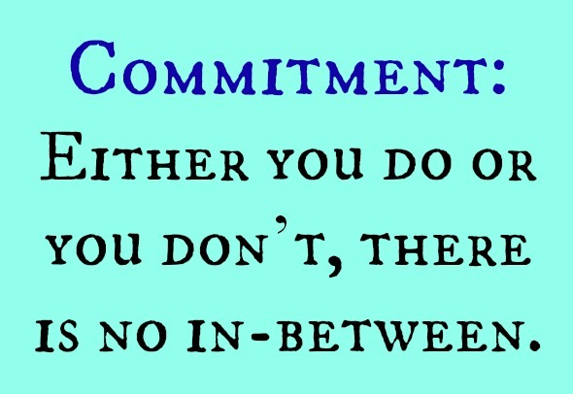
Commitment to truth
Seseorang yang Personal Mastery, selalu memiliki komitmen untuk berbuat kebenaran dan jujur.

Slide 17
Subconscious
Seseorang yang Personal Mastery, dapat memanfaatkan pikiran bawah sadarnya untuk mencapi tujuan.

